Slide 1



UBND QUẬN DƯƠNG KINH
TRƯỜNG TIỂU HỌC ANH DŨNG
Bài 7: Ngày hội đọc sách của chúng em (Tiết 1)

Slide 2

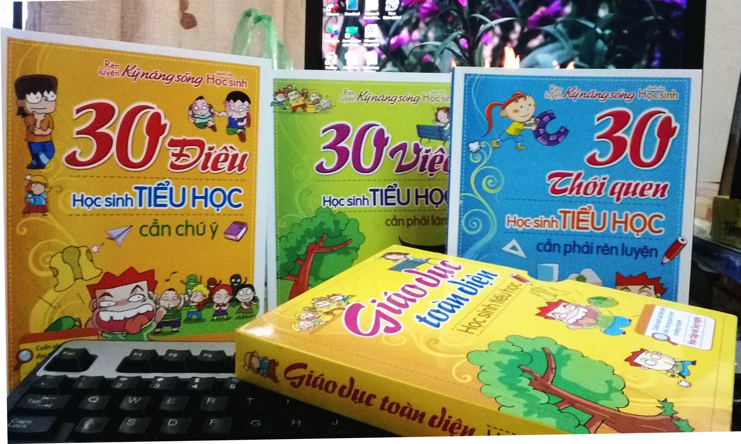
1. Kể tên một cuốn sách mà em đã đọc
Notes:
Bà

Slide 3
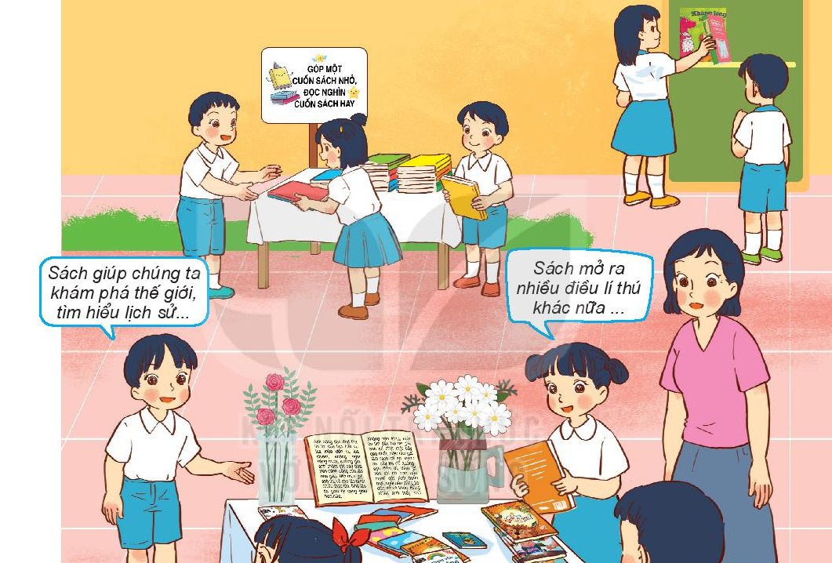
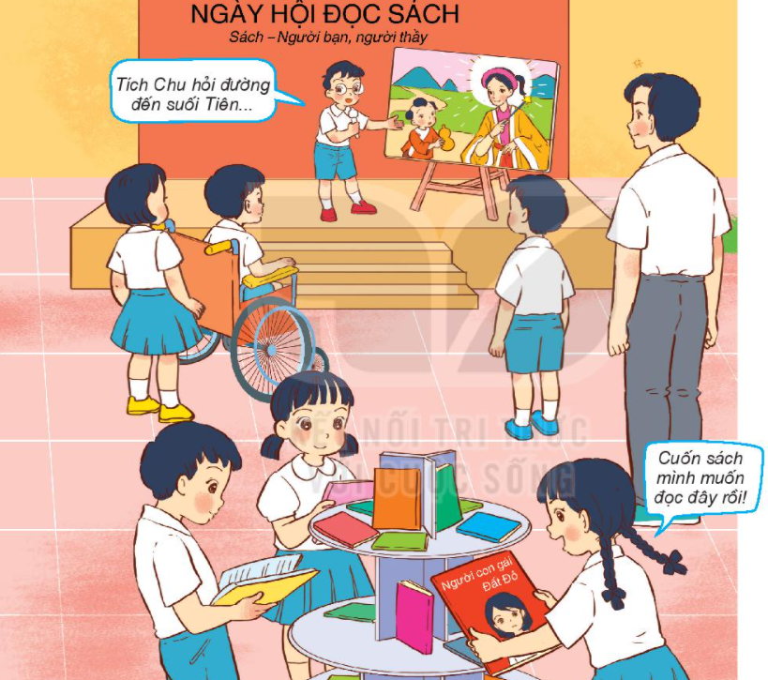
1. Ngày hội đọc sách trường Minh và Hoa diễn ra những hoạt động gì?
Kể chuyện theo sách, triển lãm sách, quyên góp sách…

Slide 4
2. Nêu ý nghĩa của ngày hội đọc sách
Ngày hội đọc sách là sự kiện quan trọng trong các hoạt động ở trường. Trong ngày hội này, các em được tham gia nhiều hoạt động, được đọc và biết nhiều điều bổ ích.

Slide 5
Em thấy các bạn tham gia ngày hội đọc sách với thái độ thế nào?

Slide 6

Việc đọc sách đem lại lợi ích gì?
- Rèn luyện sự tập trung và khả năng tư duy
- Mở rộng vốn từ vựng
- Cải thiện trí nhớ
- Hình thức giải trí, giảm stress
Notes:
6

Slide 7
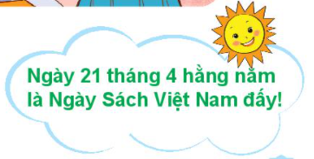

Slide 8
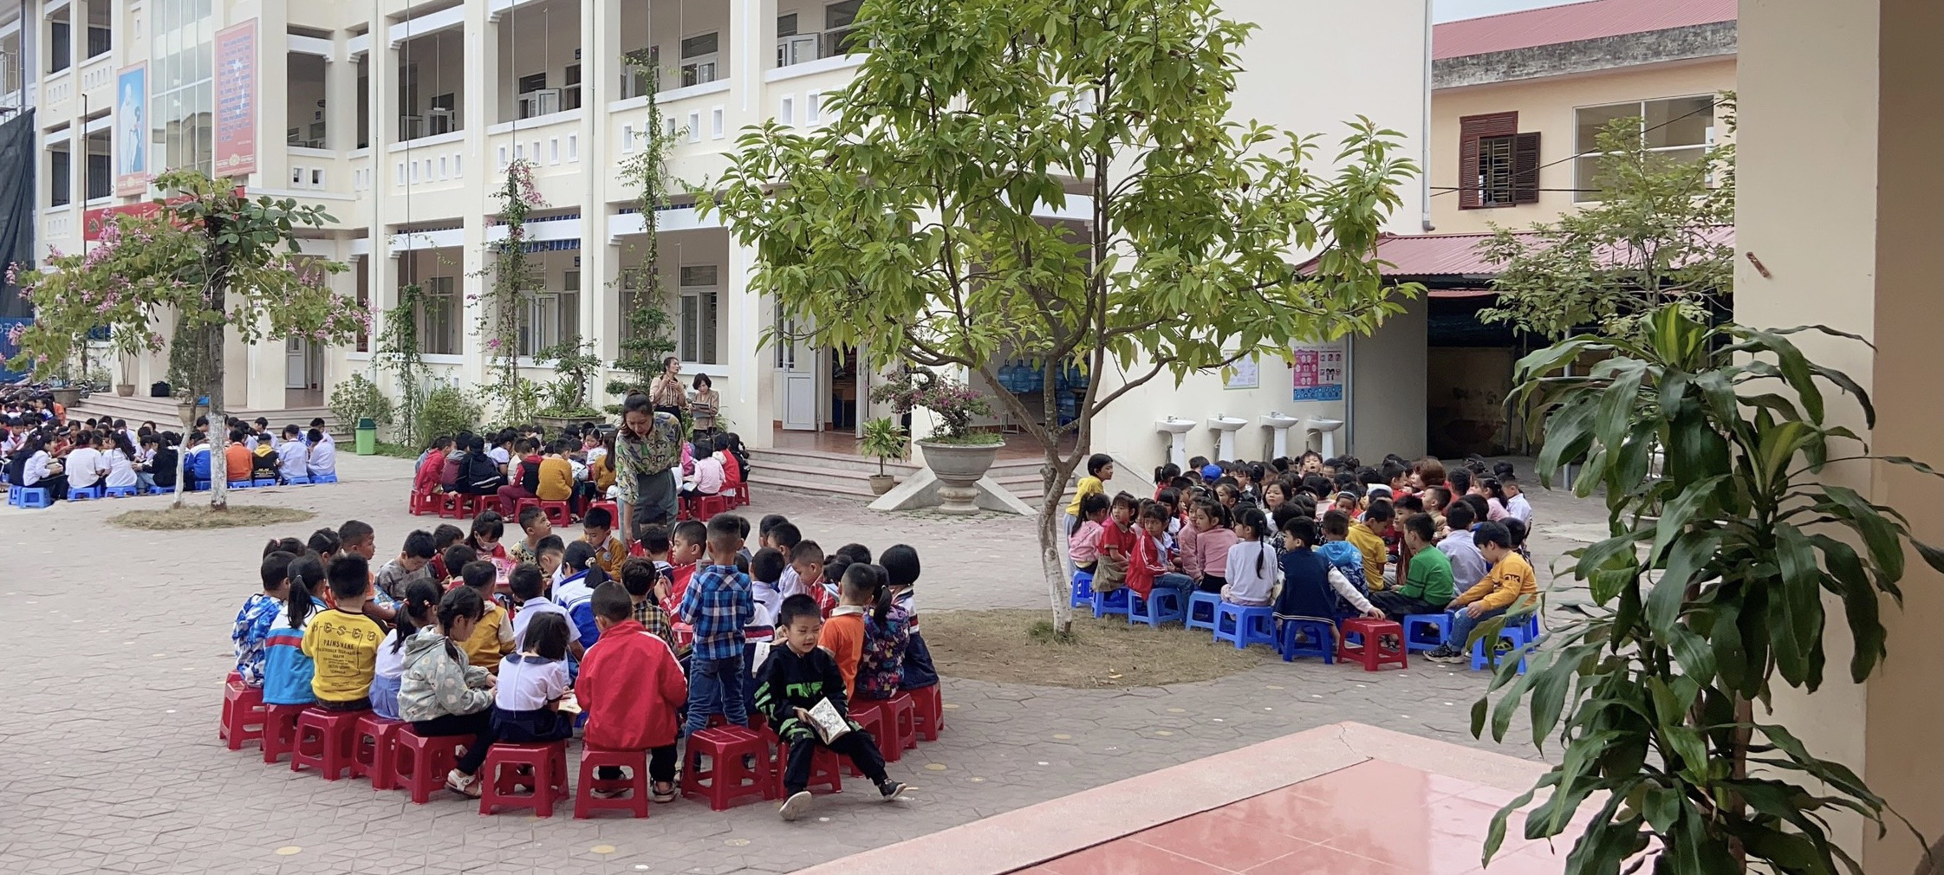
Ngày hội đọc sách của trường em

Slide 9
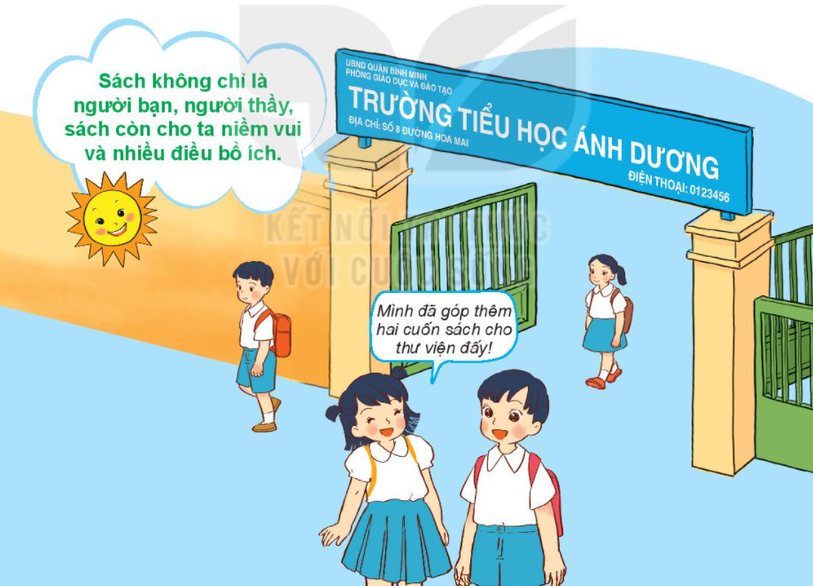

Slide 10


Slide 11
Bài tập về nhà
Đọc kĩ cuốn sách yêu thích và chuẩn bị giới thiệu với bạn về quyển sách này
Notes:
11

Slide 12


HẸN GẶP LẠI

